Slide 1
数学建模竞赛实战
算法篇：动态规划
授课老师：查永春

Slide 2
代码下载地址
本次课程代码下载地址：https://github.com/yooongchun/MatlabCourse/tree/master/Lecture12

Slide 3
目录
01
动态规划
02
案例分析
03
小结

Slide 4
01
动态规划

Slide 5
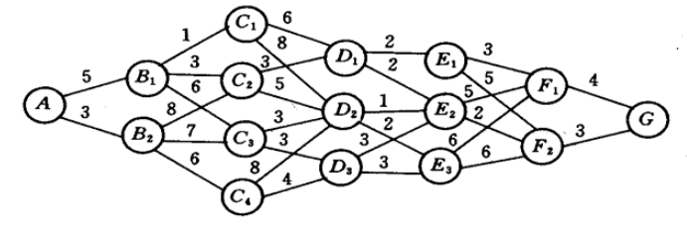
动态规划
介绍：动态规划（dynamic programming）是运筹学的一个分支，是求解决策过程（decision process）最优化的数学方法。动态规划是求解某类问题的一种方法，是考察问题的一种途径，而不是一种特殊算法（如线性规划是一种算法）。因而，它不象线性规划那样有一个标准的数学表达式和明确定义的一组规则，而必须对具体问题进行具体分析处理。因此，在学习时，除了要对基本概念和方法正确理解外，应以丰富的想象力去建立模型，用创造性的技巧去求解。
例子：最短路线问题。下图是一个线路网，连线上的数字表示两点之间的距离（或费用）。试寻求一条由 A到 G 距离最短（或费用最省）的路线。

Slide 6
动态规划
决策过程分类。根据过程的时间变量是离散的还是连续的，分为离散时间决策过程（discrete-time decision process）和连续时间决策过程（continuous-time decision process）；根据过程的演变是确定的还是随机的，分为确定性决策过程（deterministic decision process）和随机性决策过程（stochastic decision process），其中应用最广的是确定性多阶段决策过程。

Slide 7
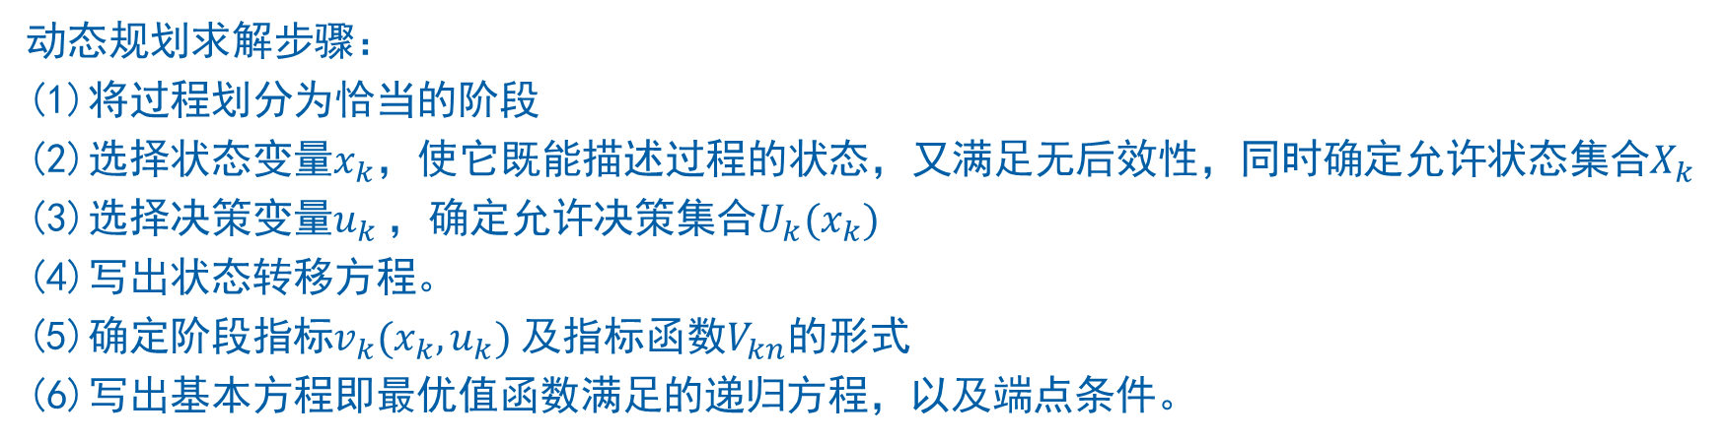
动态规划
动态规划求解步骤：
(1)将过程划分为恰当的阶段
(2)选择状态变量$x_{k}$，使它既能描述过程的状态，又满足无后效性，同时确定允许状态集合$X_{k}$
(3)选择决策变量$u_{k}$，确定允许决策集合$U_{k}(x_{k})$
(4)写出状态转移方程。
(5)确定阶段指标$v_{k}(x_{k},u_{k})$及指标函数$V_{kn}$的形式
(6)写出基本方程即最优值函数满足的递归方程，以及端点条件。

Slide 8
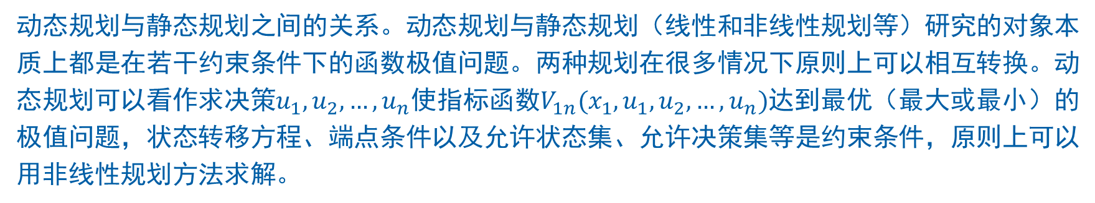

动态规划
动态规划与静态规划之间的关系。动态规划与静态规划（线性和非线性规划等）研究的对象本质上都是在若干约束条件下的函数极值问题。两种规划在很多情况下原则上可以相互转换。动态规划可以看作求决策$u_{1},u_{2},…,u_{n}$使指标函数$V_{1n}(x_{1},u_{1},u_{2},…,u_{n})$达到最优（最大或最小）的极值问题，状态转移方程、端点条件以及允许状态集、允许决策集等是约束条件，原则上可以用非线性规划方法求解。
例子：用动态规划解下列非线性规划：
$$max \sum^{n}{g_{k}(u_{k})}$$
$$s.t. \sum^{n}{u_{k}=a.u_{k}≥0}$$
$g_{k}(u_{k})为任意$已知函数

Slide 9
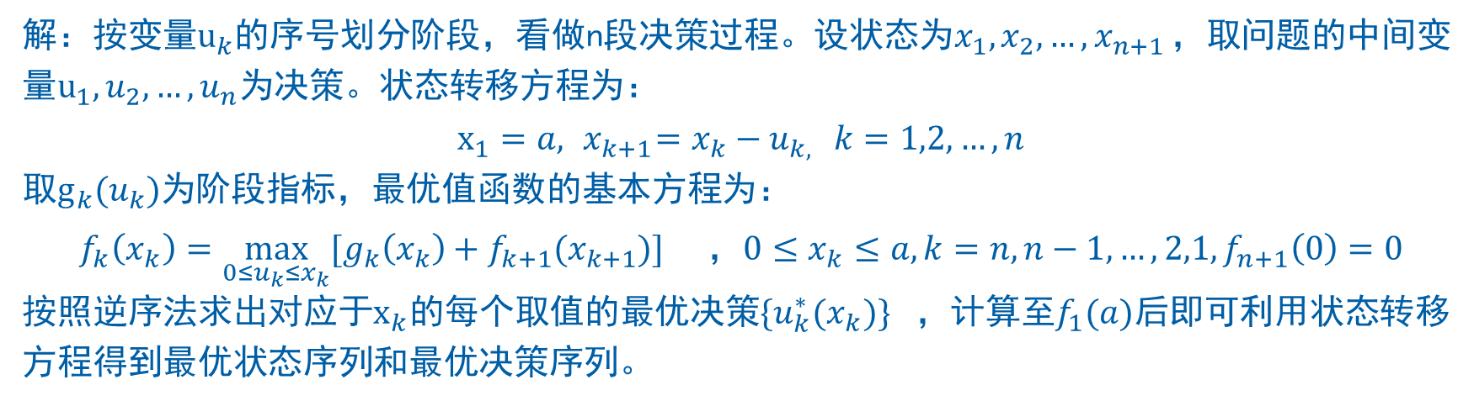
动态规划
解：按变量$u_{k}$的序号划分阶段，看做n段决策过程。设状态为$x_{1},x_{2},…,x_{n+1 }，取$问题的中间变量$u_{1},u_{2},…,u_{n}为$决策。状态转移方程为：
$$x_{1}=a,{ x}_{k+1}=x_{k}−u_{k, } k=1,2,…,n$$
取$g_{k}(u_{k})为$阶段指标，最优值函数的基本方程为：
$$f_{k}\left(x_{k}\right)=\max_{0≤u_{k}≤x_{k}}[g_{k}\left(x_{k}\right)+f_{k+1}(x_{k+1})]{}，0≤x_{k}≤a,k=n,n−1,…,2,1,f_{n+1}\left(0\right)=0$$
按照逆序法求出对应于$x_{k}的$每个取值的最优决策${\{u_{k}^{∗}(x_{k})\}}_{}，$计算至$f_{1}(a)后$即可利用状态转移方程得到最优状态序列和最优决策序列。

Slide 10
动态规划
与静态规划相比，动态规划的优越性在于：
（i）能够得到全局最优解。由于约束条件确定的约束集合往往很复杂，即使指标函数较简单，用非线性规划方法也很难求出全局最优解。而动态规划方法把全过程化为一系列结构相似的子问题，每个子问题的变量个数大大减少，约束集合也简单得多，易于得到全局最优解。特别是对于约束集合、状态转移和指标函数不能用分析形式给出的优化问题，可以对每个子过程用枚举法求解，而约束条件越多，决策的搜索范围越小，求解也越容易。对于这类问题，动态规划通常是求全局最优解的唯一方法。
（ii）可以得到一族最优解。与非线性规划只能得到全过程的一个最优解不同，动态规划得到的是全过程及所有后部子过程的各个状态的一族最优解。有些实际问题需要这样的解族，即使不需要，它们在分析最优策略和最优值对于状态的稳定性时也是很有用的。当最优策略由于某些原因不能实现时，这样的解族可以用来寻找次优策略。
（iii）能够利用经验提高求解效率。如果实际问题本身就是动态的，由于动态规划方法反映了过程逐段演变的前后联系和动态特征，在计算中可以利用实际知识和经验提高求解效率。如在策略迭代法中，实际经验能够帮助选择较好的初始策略，提高收敛速度。

Slide 11
动态规划
动态规划的主要缺点是：
（i）没有统一的标准模型，也没有构造模型的通用方法，甚至还没有判断一个问
题能否构造动态规划模型的准则。这样就只能对每类问题进行具体分析，构造具体的模
型。对于较复杂的问题在选择状态、决策、确定状态转移规律等方面需要丰富的想象力
和灵活的技巧性，这就带来了应用上的局限性。
（ii）用数值方法求解时存在维数灾（curse of dimensionality）。

Slide 12
02
案例：最短路线问题

Slide 13
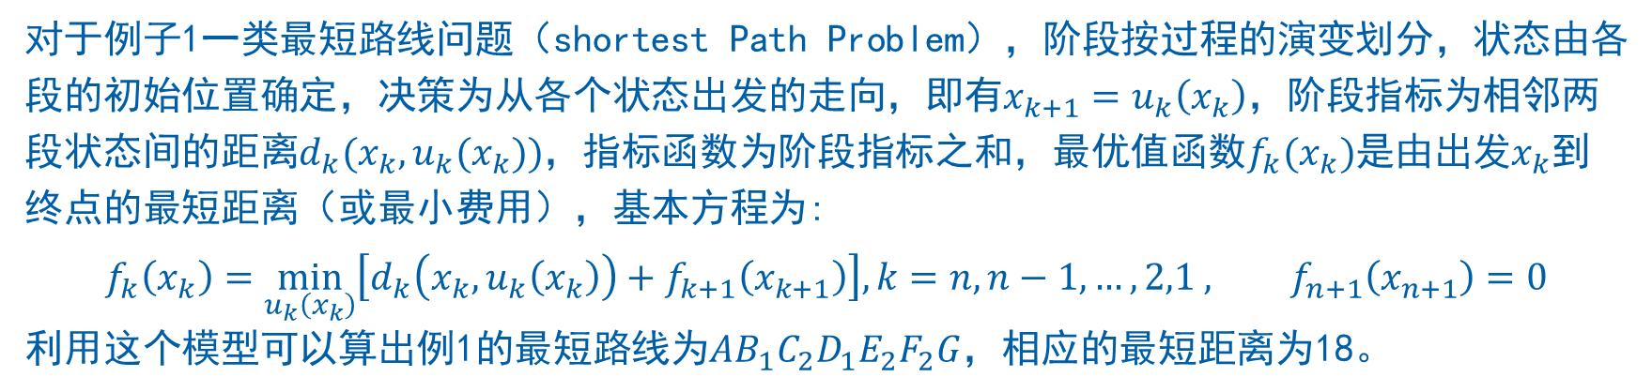
动态规划
对于例子1一类最短路线问题（shortest Path Problem），阶段按过程的演变划分，状态由各段的初始位置确定，决策为从各个状态出发的走向，即有$x_{k+1}=u_{k}\left(x_{k}\right)$，阶段指标为相邻两段状态间的距离$d_{k}(x_{k},u_{k}(x_{k}))$，指标函数为阶段指标之和，最优值函数$f_{k}(x_{k})$是由出发$x_{k}$到终点的最短距离（或最小费用），基本方程为:
$$f_{k}\left(x_{k}\right)=\min_{u_{k}\left(x_{k}\right)}\left[d_{k}\left(x_{k},u_{k}\left(x_{k}\right)\right)+f_{k+1}\left(x_{k+1}\right)\right],k=n,n−1,…,2,1 , f_{n+1}\left(x_{n+1}\right)=0$$
利用这个模型可以算出例1的最短路线为$AB_{1}C_{2}D_{1}E_{2}F_{2}G$，相应的最短距离为18。

Slide 14
03
小结

Slide 15
小结
动态规划
最短路径案例

Slide 16


感谢聆听 批评指导
GENERAL EDUCATION TEACHING COURSEWARE

